Slide 1
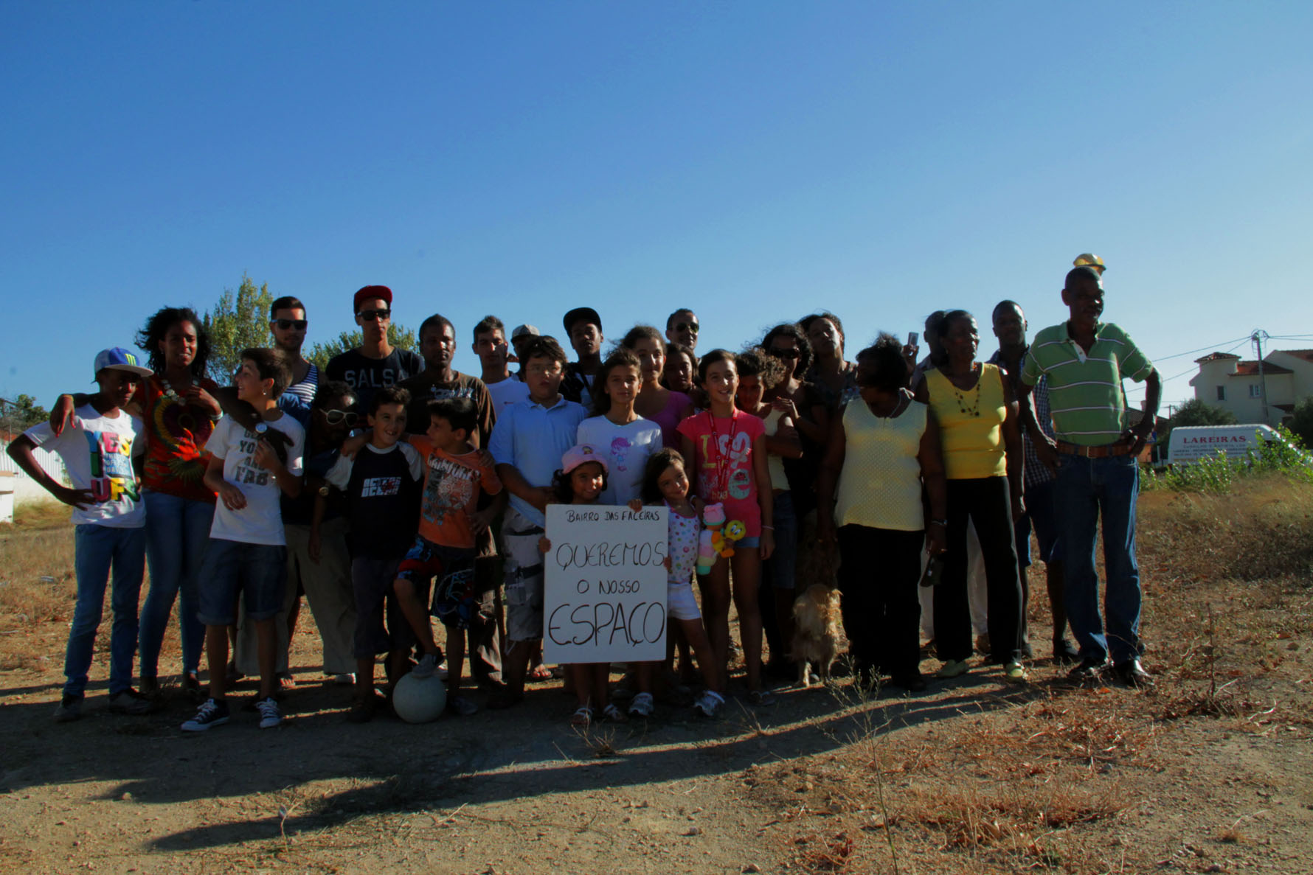
“Espaço Comunitário do Bairro das Faceiras”
O resultado de um caminho no Orçamento Participativo de Cascais

Slide 2

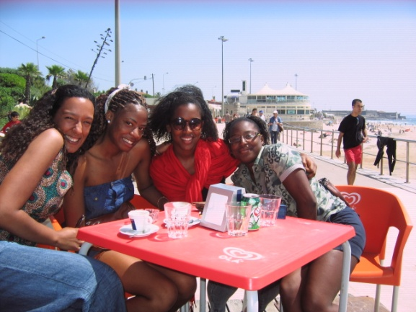
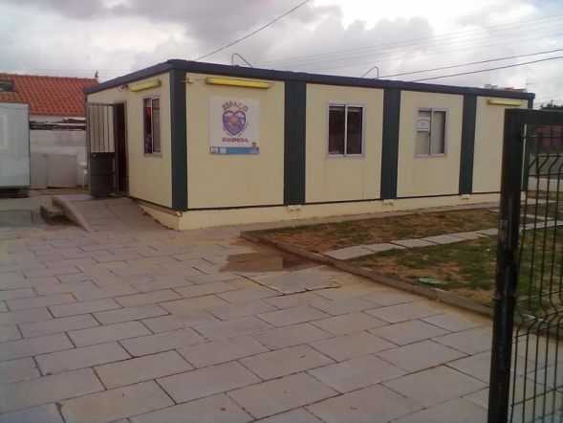
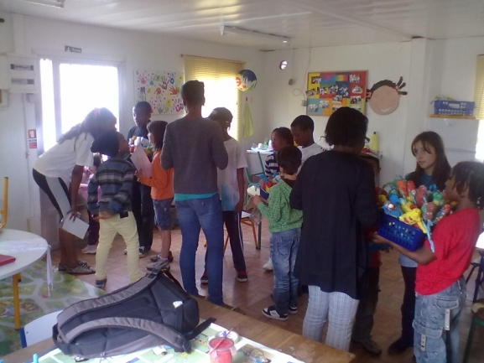
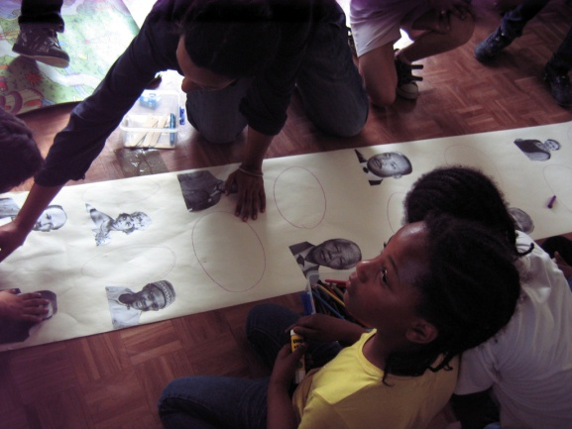
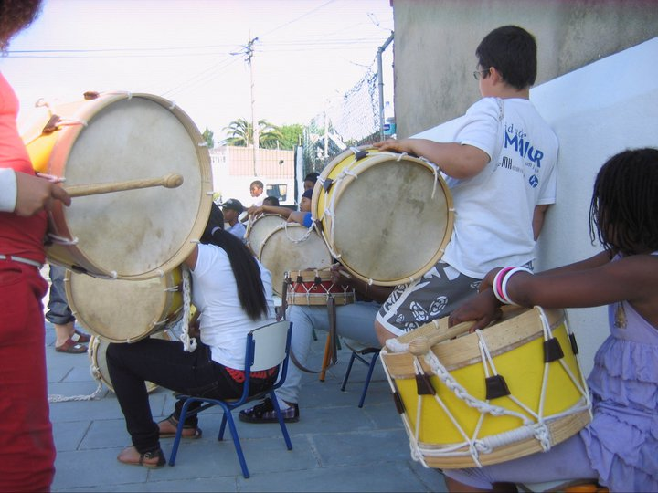
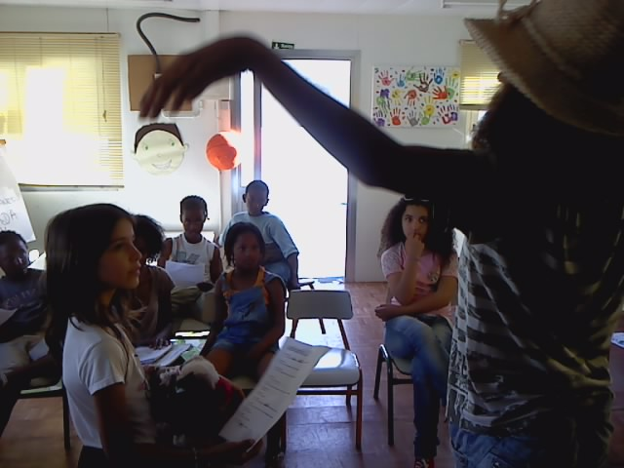
Abril de 2011
Um grupo de 5 jovens decide oferecer actividades para as crianças do Bairro das Faceiras.

Slide 3
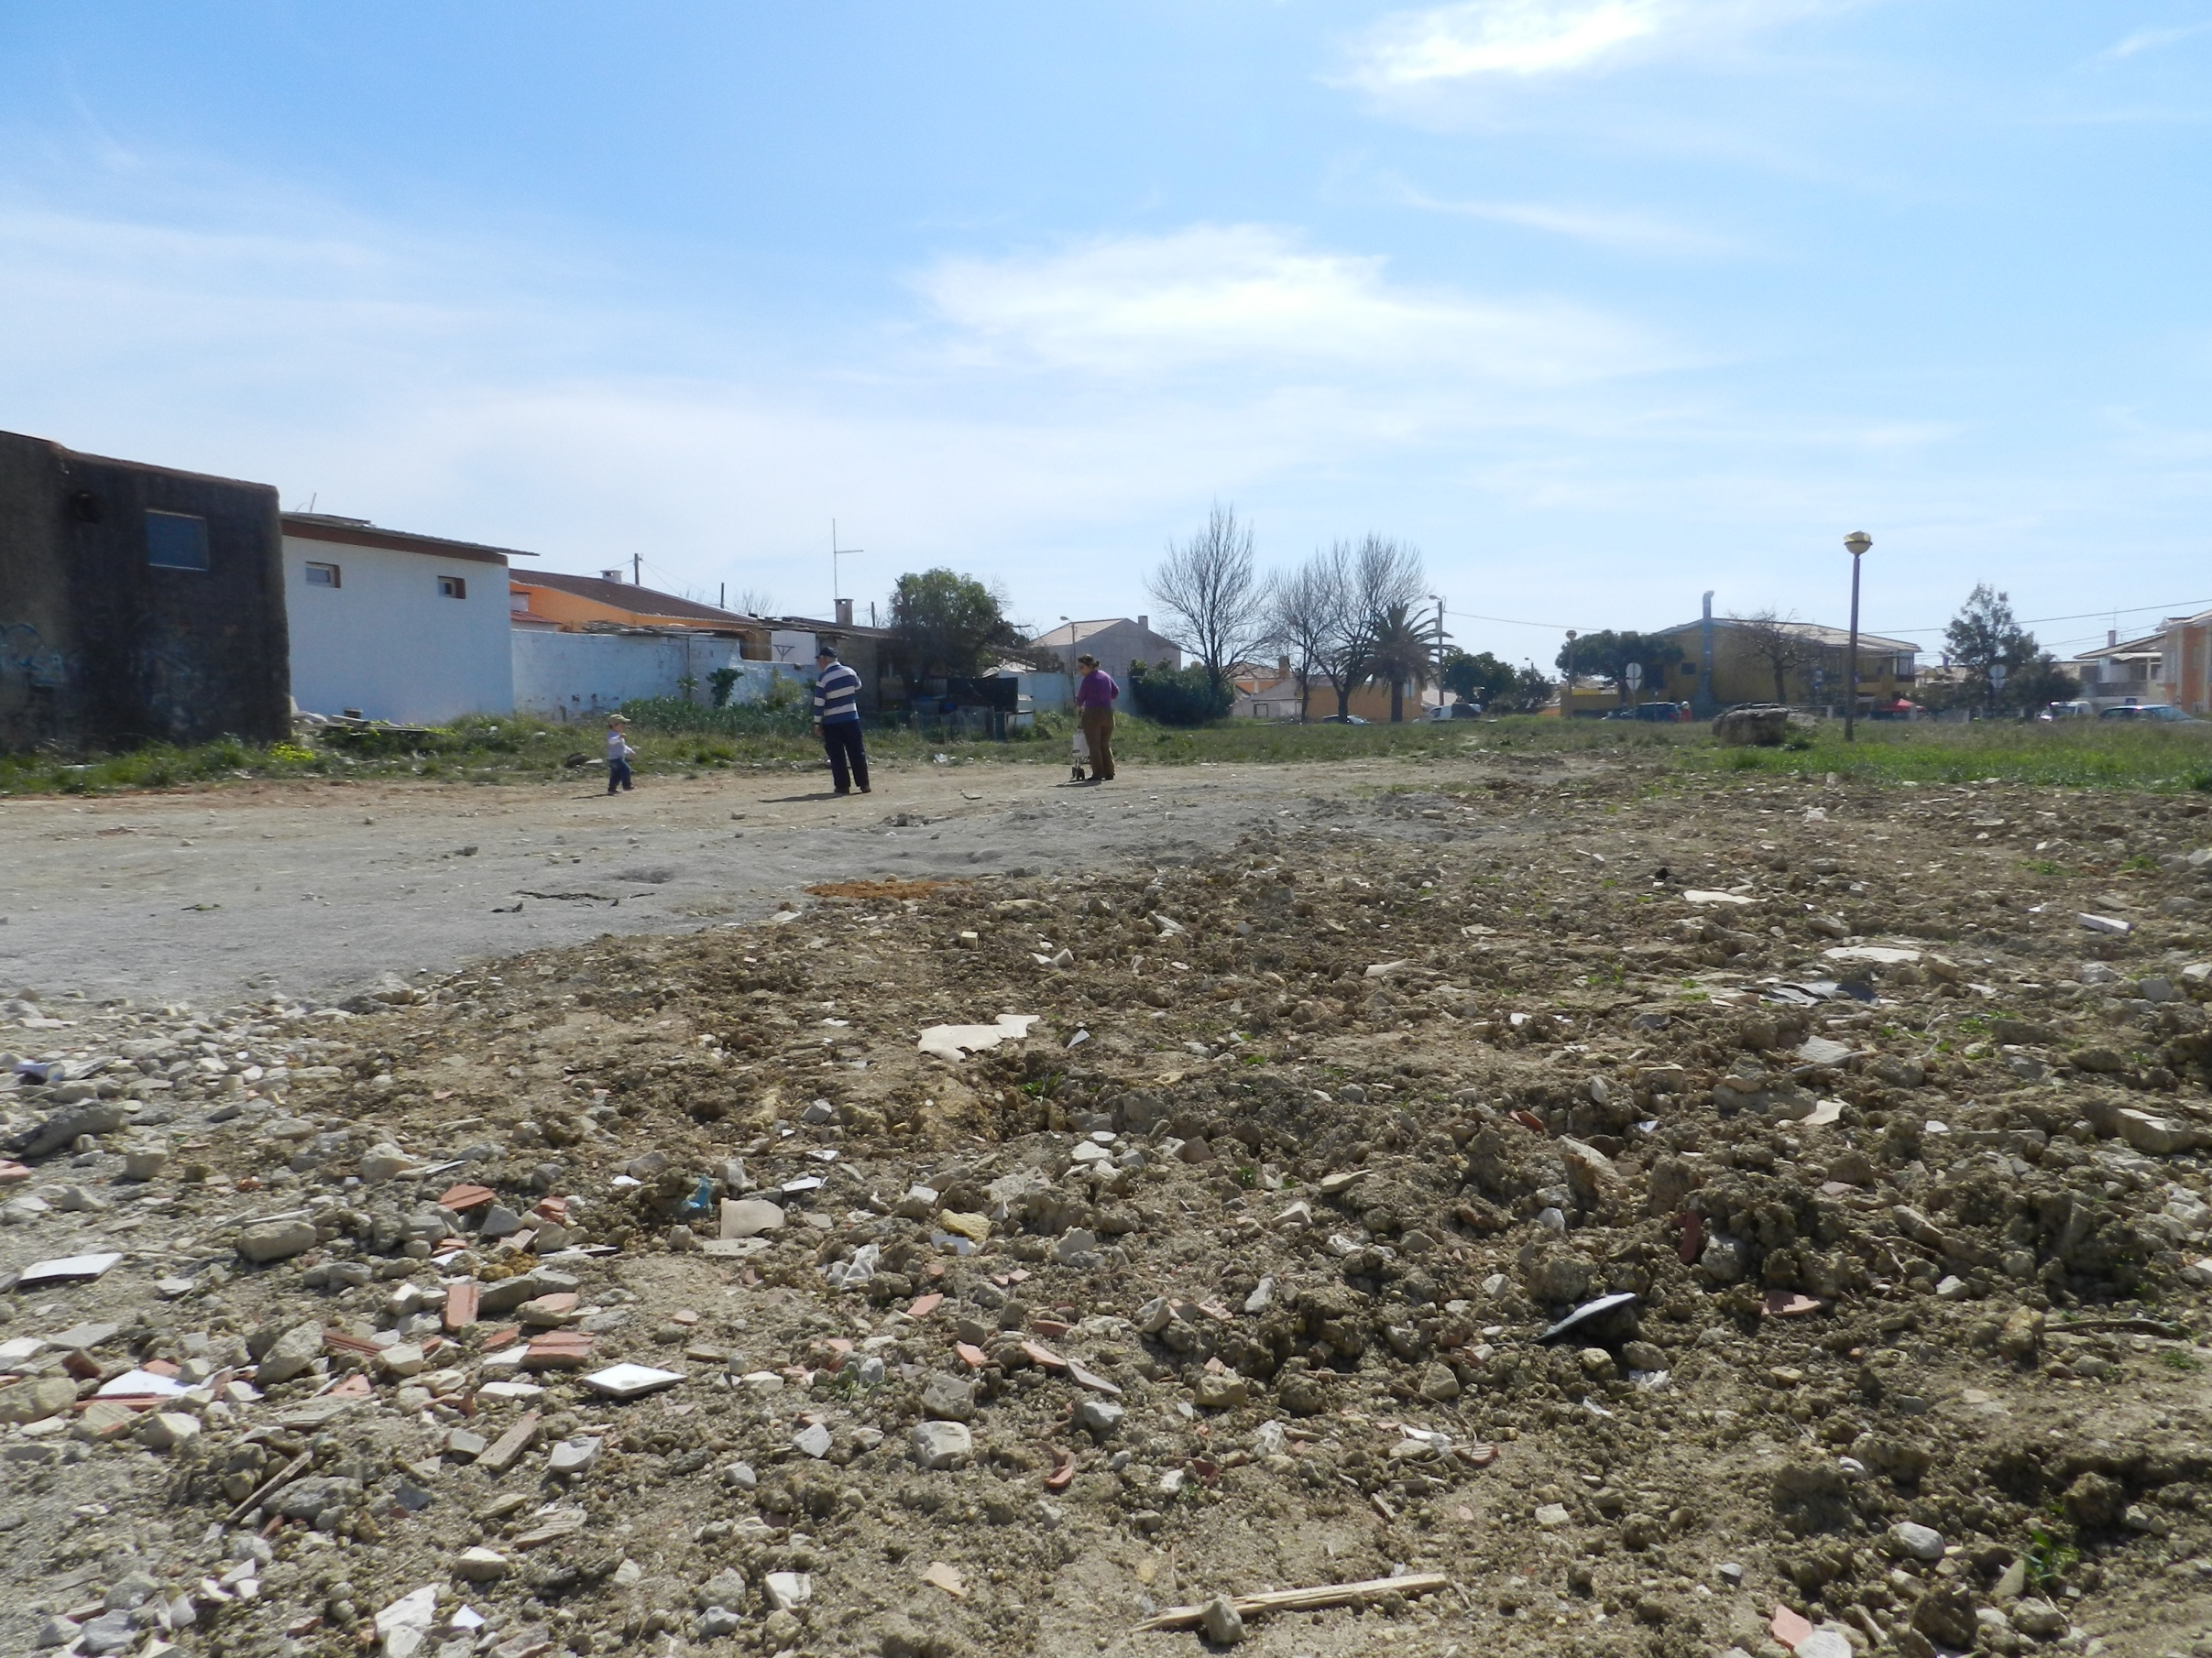
2. Parque infantil: Uma questão incontornável...

Slide 4
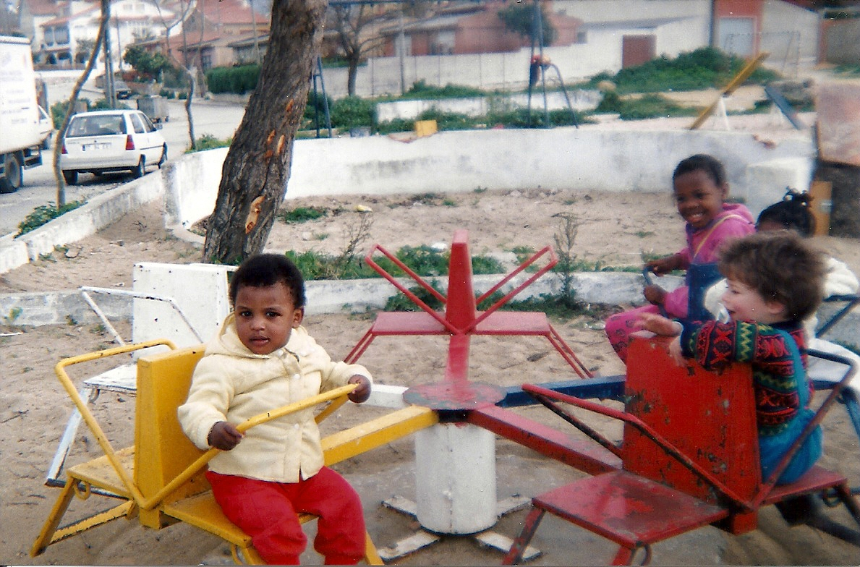
2. Parque infantil: Uma questão incontornável...

Slide 5
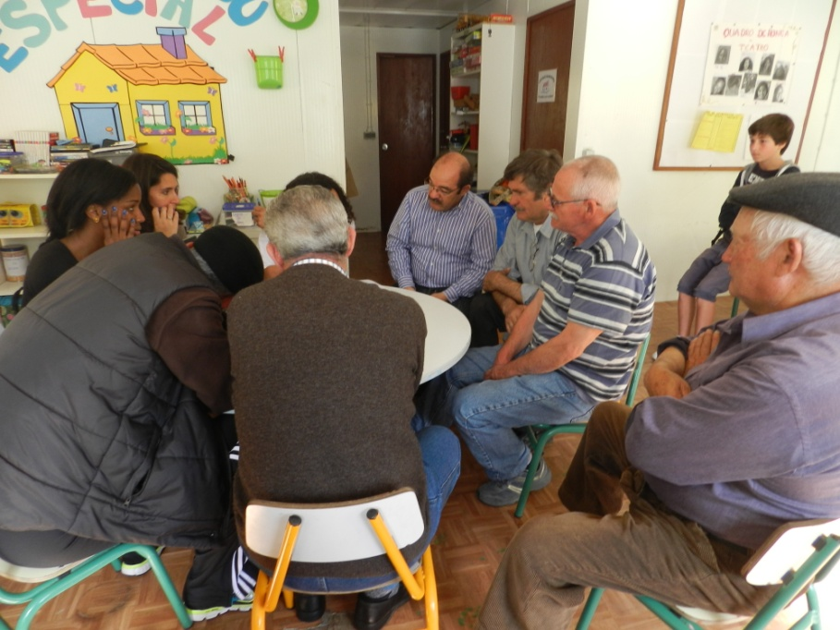
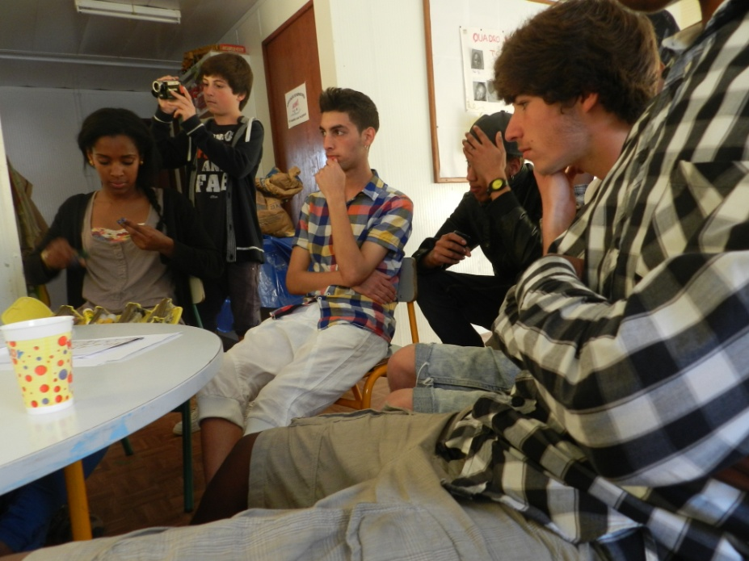
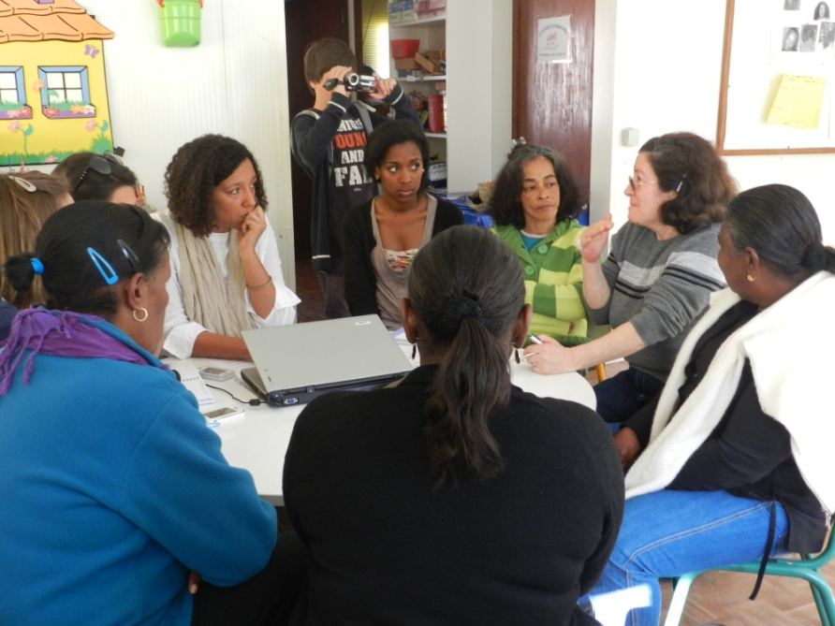
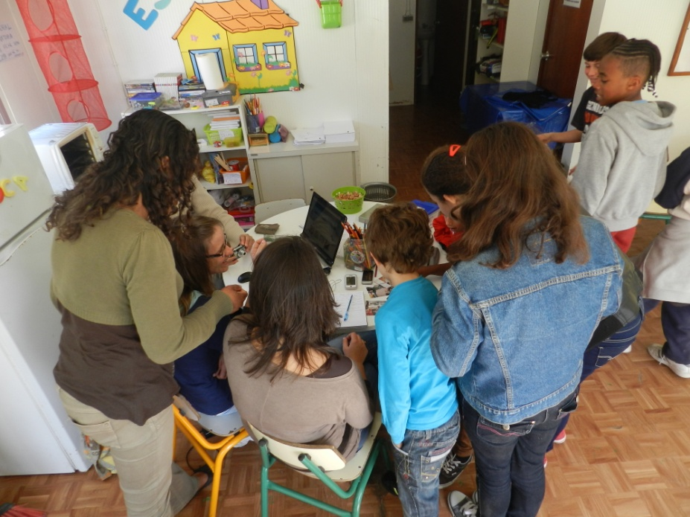
3. Reuniões de Grupo
Saber
o que os moradores achavam importante transformar no bairro e concertar um projecto comum.

Slide 6
Projecto Comunitário do Bairro das Faceiras
Uma proposta participada de desenvolvimento comunitário no
Oçamento Participativo de Cascais
4. Um projecto do Bairro das Faceiras no Orçamento Participativo de Cascais

Slide 7
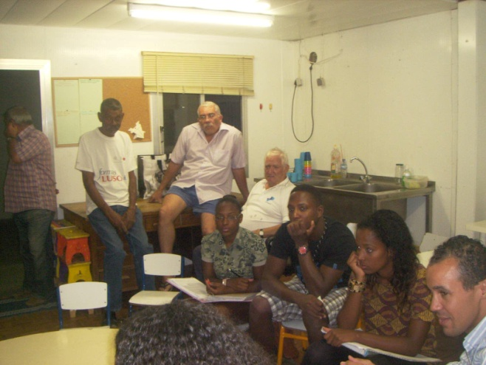
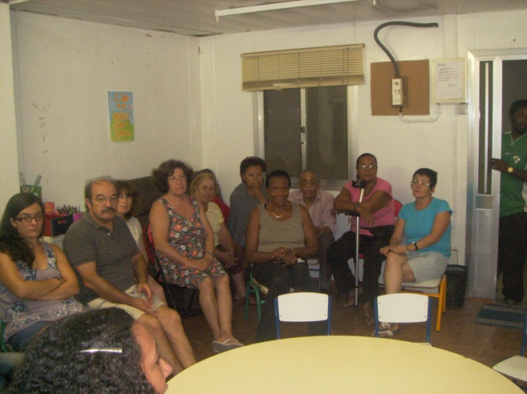
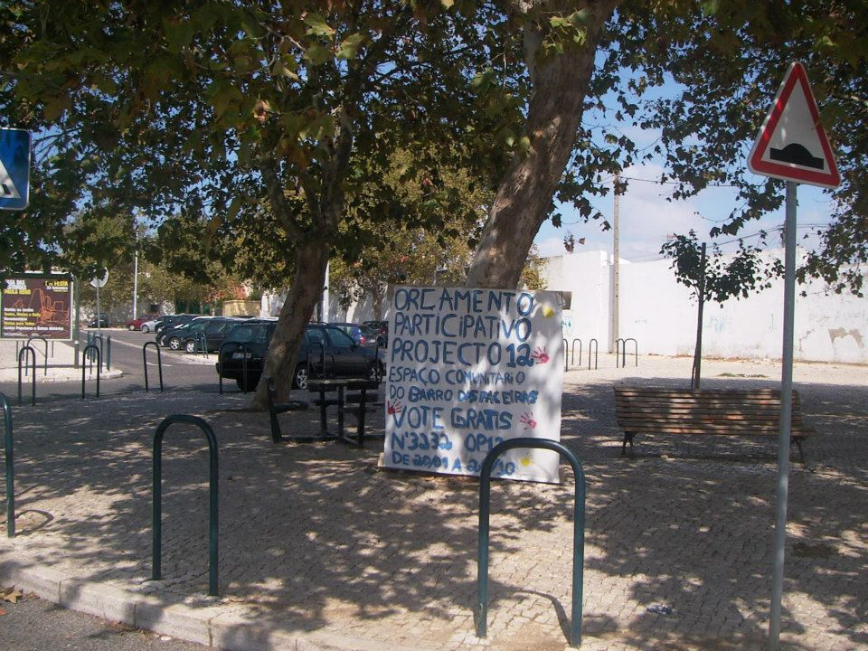
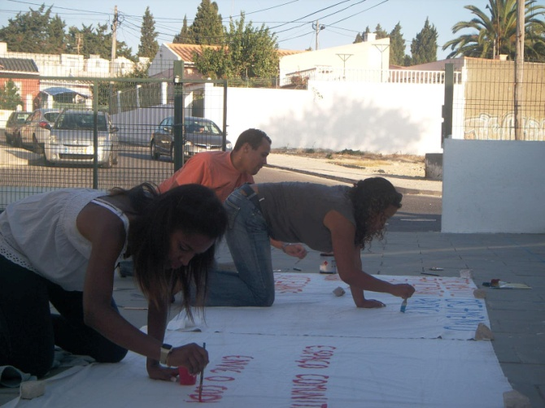
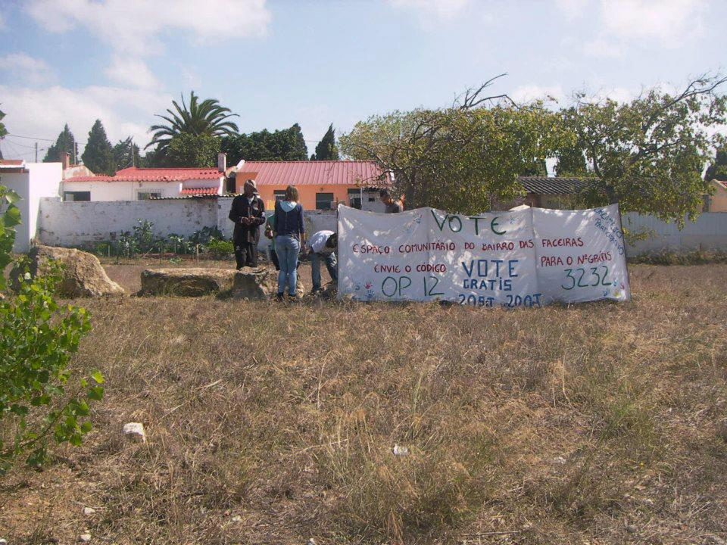
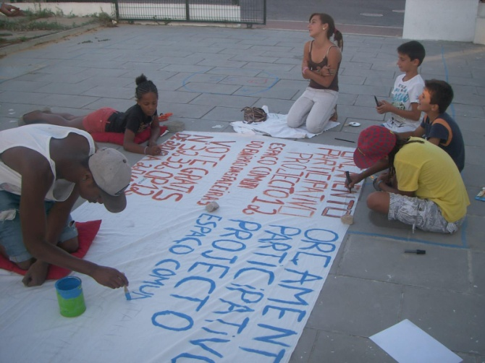
5. Estratégia de mobilização de votos

Slide 8
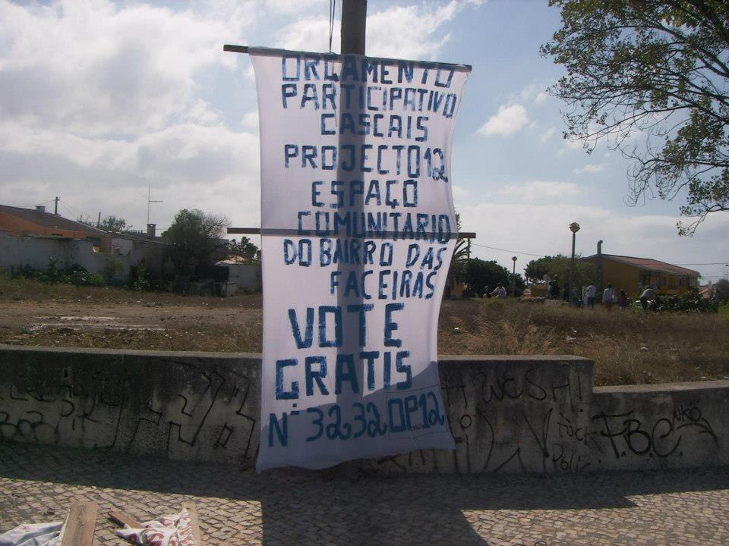
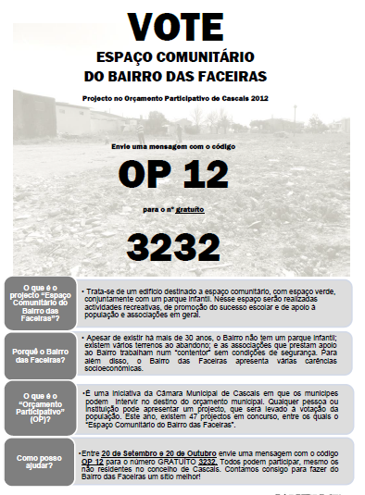

5. Estratégia de mobilização de votos

Slide 9
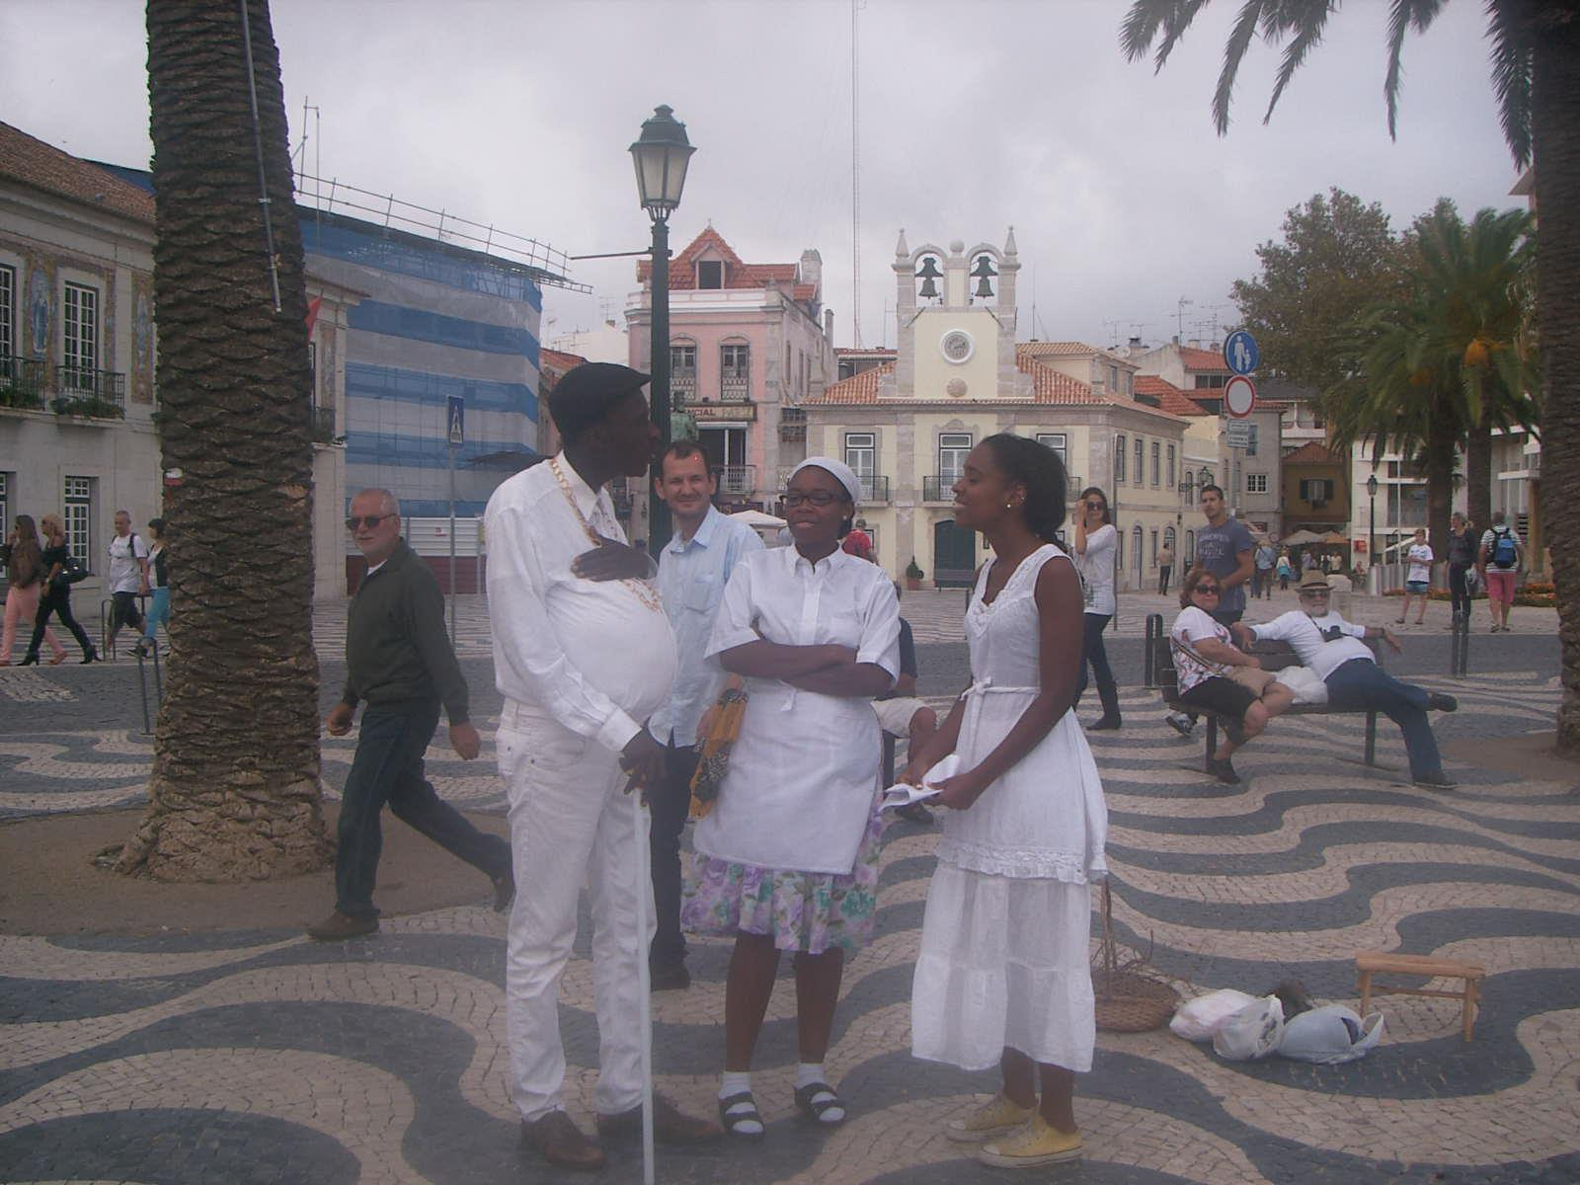
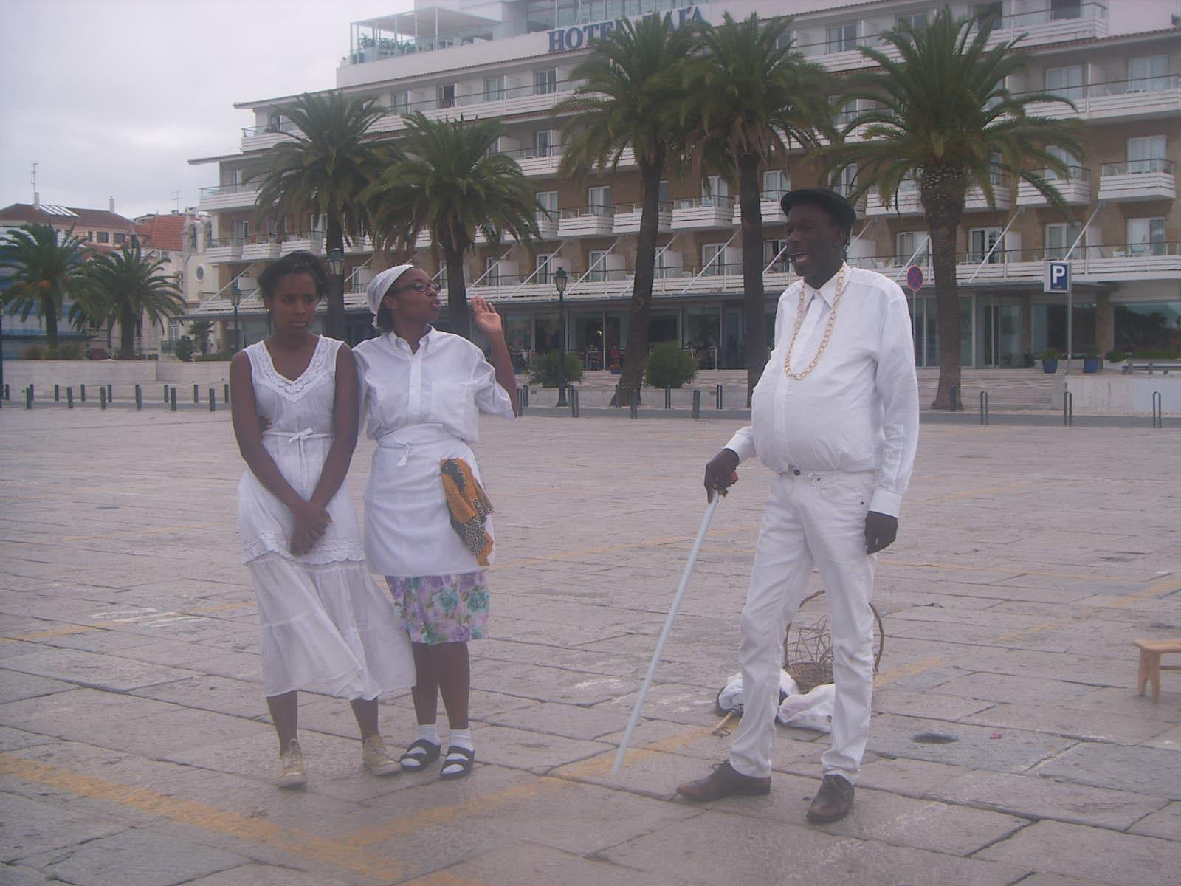
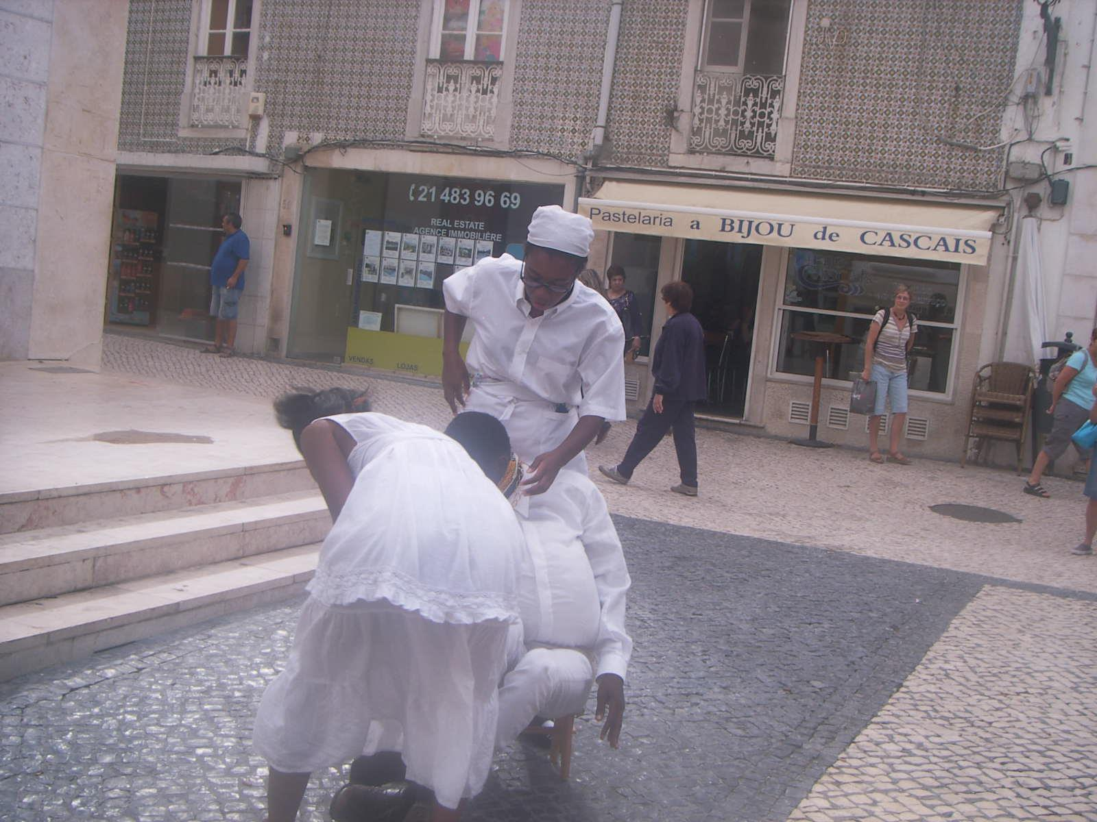
5. Estratégia de mobilização de votos

Slide 10
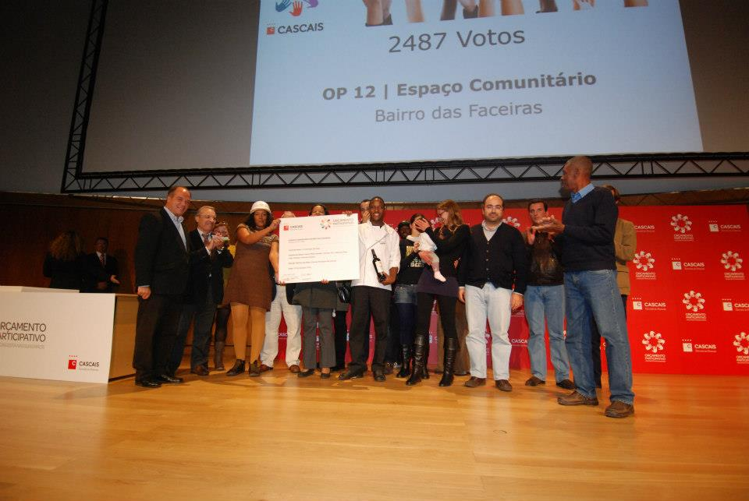
6. Uma proposta eleita no Orçamento Participativo de Cascais 2012

